Slide 1
MPI与Hadoop在K-means算法上的性能比较分析
答辩人：蒋鑫
指导老师： 周会群

Slide 2
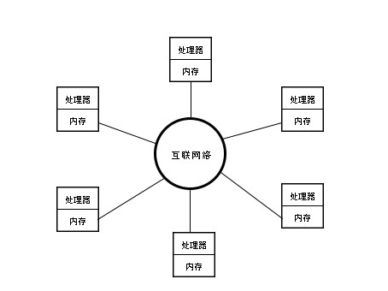
MPI 并行编程模型

Slide 3
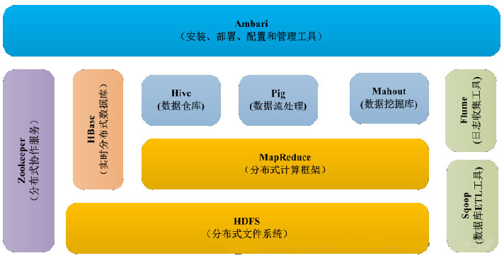
Hadoop体系结构

Slide 4
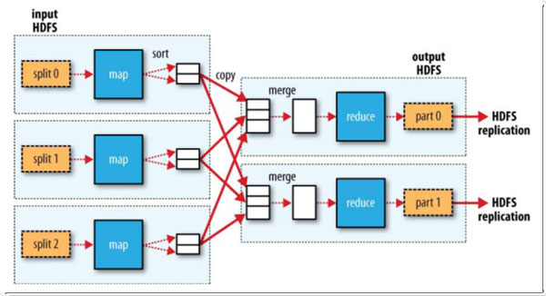
Mapreduce原理

Slide 5
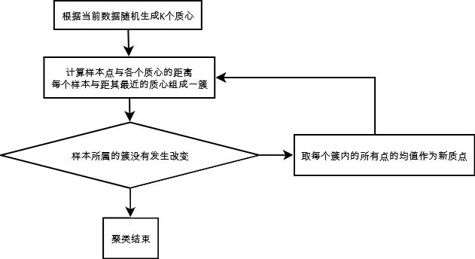
K-means算法

Slide 6
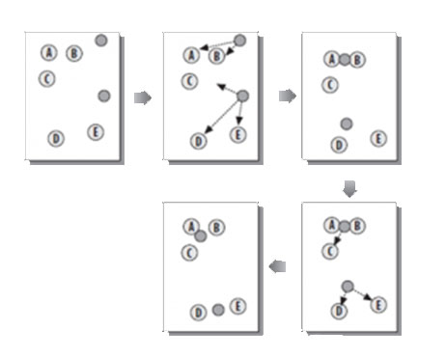
K-means 算法基本步骤

Slide 7
基于Hadoop的并行K-means算法设计
Map 函数实现
输入Key:数据对象相对于起始位置的偏移
输入Value:当前数据对象的坐标
输出Key:与该数据对象距离最近的分区中心ID
输出Value:当前数据对象的坐标
Reduce函数设计
输入Key:
输入Value:
聚合相同中心ID的数据对象，求解新的分区中心

Slide 8
基于MPI的K-means算法设计
主进程
初始化MPI进程环境，检查文件合法性，检测集群状态
读取数据对象文件，划分数据对象给不同从进程
从进程
接受划分的数据对象，分别计算每个数据对象到分区中心的欧式距离，找到距离最近的分区中心ID
进行一次MPI_Reduce，找到所有距离同一分区中心最近的数据对象，根据它们的坐标计算新的分区中心

Slide 9
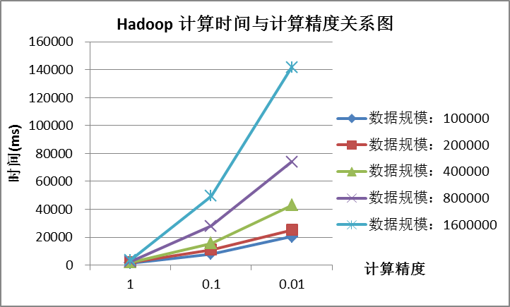
Hadoop计算时间与计算精度关系图

Slide 10
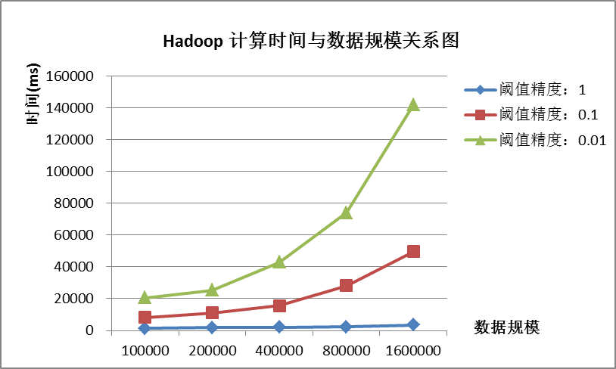
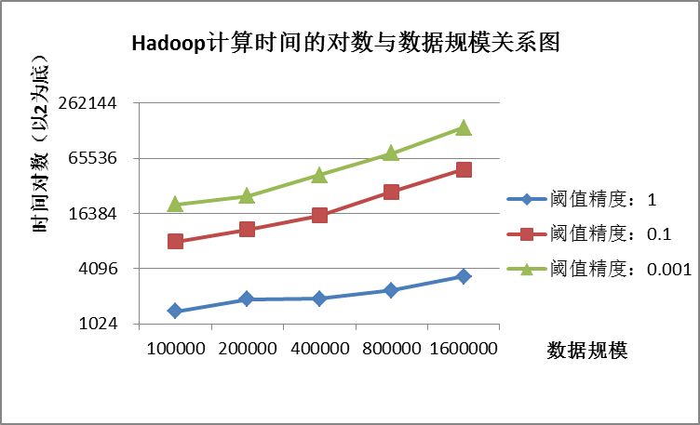
Hadoop计算时间与数据规模关系图

Slide 11
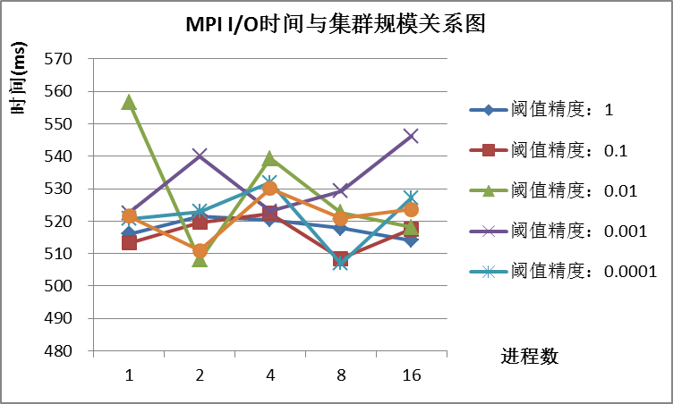
MPI I/O时间与集群规模关系图

Slide 12
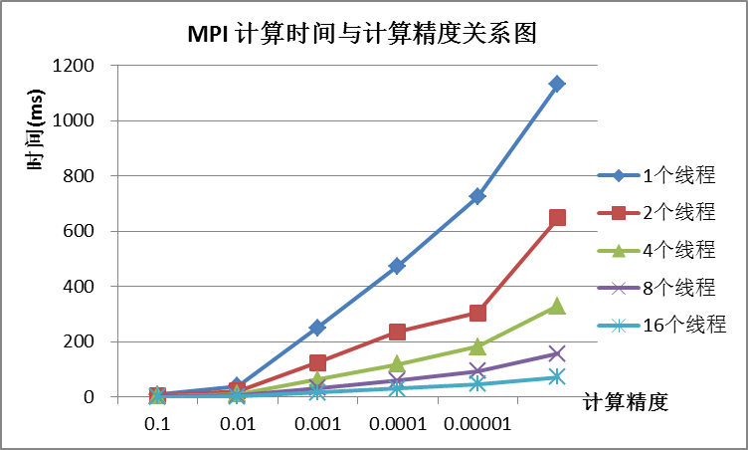
计算时间与计算精度关系图

Slide 13
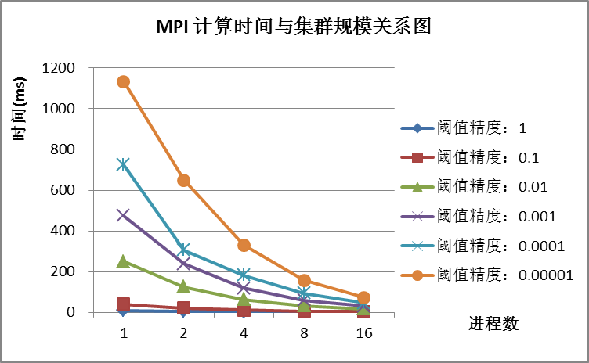
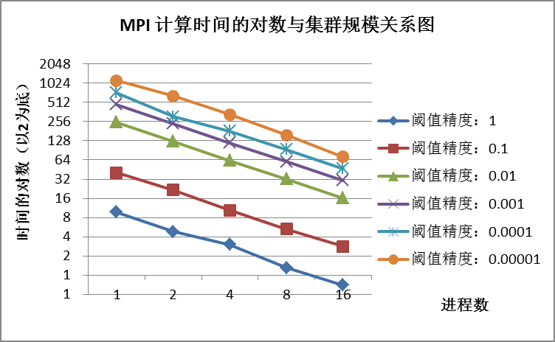
MPI 计算时间与集群规模关系图

Slide 14
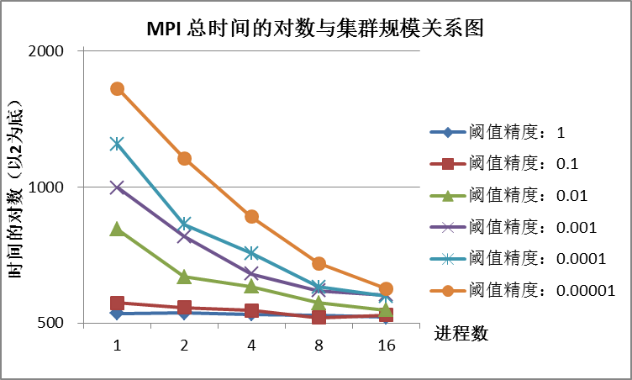
总时间的对数与集群规模关系图

Slide 15
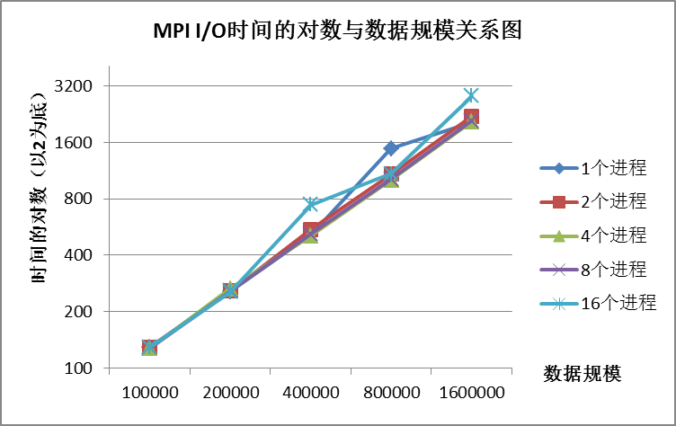
MPI I/O时间的对数与数据规模关系图

Slide 16
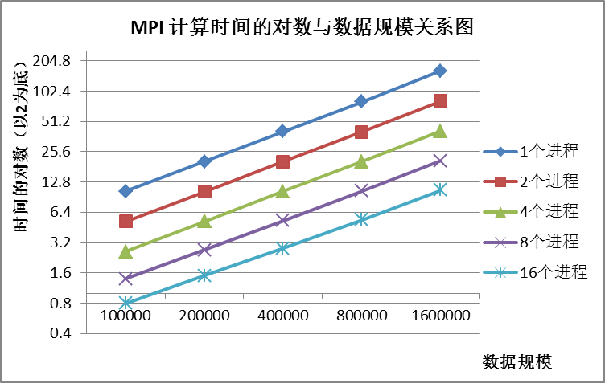
MPI I/O时间的对数与数据规模关系图

Slide 17
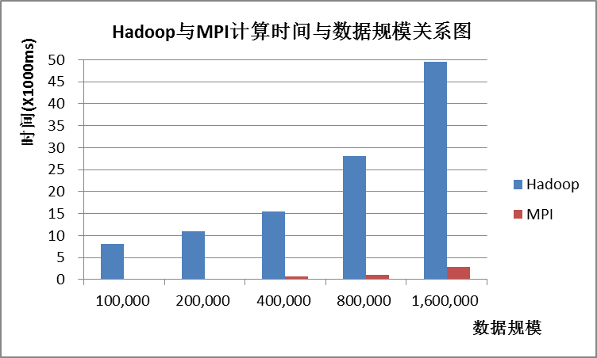
Hadoop与MPI计算时间与数据规模关系图

Slide 18
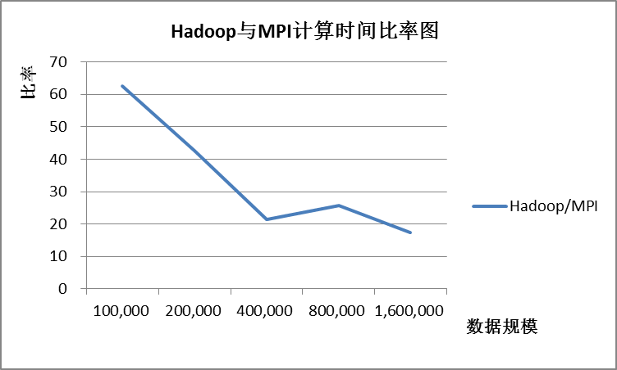
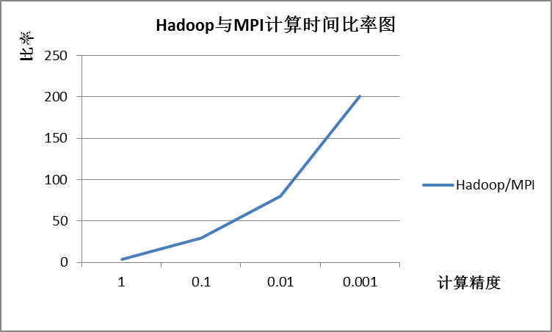
比率图

Slide 19
谢谢！

